Slide 1

Intrutora Tamires Schloegel kistner

Slide 2

Agenda
INTRODUÇÃO
SERVIDOR
BIBLIOTECAS
REQUISIÇÕES

Slide 3

Introdução ao Ajax
O QUE É AJAX?
Ajax, ou Asynchronous JavaScript and XML, é uma técnica que permite a atualização de partes de uma página web sem recarregar a página inteira. Isso melhora a experiência do usuário, oferecendo interatividade e eficiência. Ele funciona através do JavaScript e usa o objeto XMLHttpRequest (ou fetch, nas versões mais modernas) para fazer requisições assíncronas ao servidor.

Slide 4
Principais características do AJAX:
✅ Atualiza o conteúdo sem recarregar a página. ✅ Melhora a experiência do usuário (UX). ✅ Pode trocar dados em formatos como JSON, XML ou texto puro. ✅ Usado para carregar dinamicamente informações, como buscas em tempo real, notificações, etc.

Slide 5
Tipos de Requisições
Principais tipos de requisições Ajax. Cada método desempenha um papel específico nas interações com servidores para obter ou manipular dados.
MÉTODO | DESCRIÇÃO | USO COMUM
GET | Solicita dados do servidor | Recuperar informações
POST | Envia dados ao servidor | Enviar formulários
PUT | Atualiza dados existentes | Alterar informações
DELETE | Remove dados do servidor | Excluir registros

Slide 6
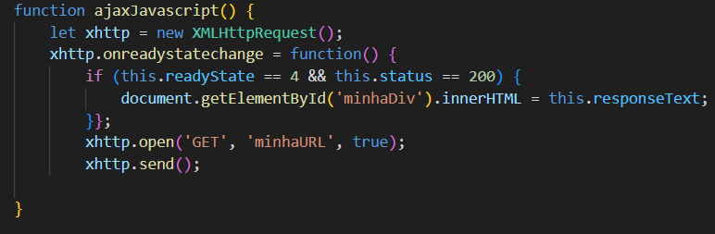
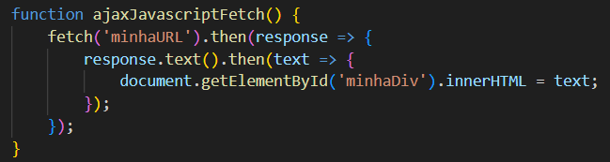
Exemplo com JAVASCRIPT
O XMLHttpRequest (XHR) é um objeto JavaScript usado para fazer requisições HTTP assíncronas ao servidor sem precisar recarregar a página.
Ele foi uma das primeiras formas de implementar AJAX e ainda é suportado em todos os navegadores, embora hoje seja menos usado devido ao fetch() e ao Axios.

Slide 7
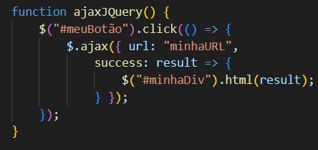
Exemplo com JQUERY
O jQuery é uma biblioteca de JavaScript que simplifica a manipulação do DOM, eventos, animações e requisições AJAX. Ele foi muito popular por facilitar tarefas que, com JavaScript puro, eram mais complexas.
Para utilizar, inserir no HTML:
<script src="https://code.jquery.com/jquery-3.6.0.min.js"></script>

Slide 8
Exemplo com JQUERY
Principais vantagens do jQuery:
✅ Facilita a manipulação do HTML e CSS via JavaScript.
✅ Fornece métodos simples para manipular eventos, animações e AJAX.
✅ Oferece compatibilidade entre navegadores.
✅ Usa uma sintaxe curta e intuitiva.
Curiosidade: Hoje em dia, o jQuery é menos usado, pois JavaScript moderno (ES6+) já oferece muitos recursos nativos, como fetch() para AJAX e document.querySelector() para seleção de elementos.

Slide 9
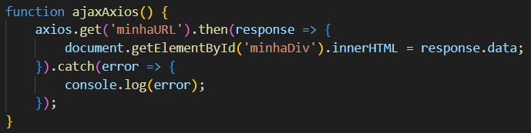
Exemplo com AXIOS
O Axios é uma biblioteca que facilita o uso do AJAX, tornando as requisições HTTP mais simples e organizadas. Para instalar:
Utilizar o npm install axios direto no terminal
Incluir no HTML <script src="https://cdn.jsdelivr.net/npm/axios/dist/axios.min.js"> </script>

Slide 10
Axios X Javascript fetch
Recurso | fetch() (Nativo) ✅ | Axios (Biblioteca) ✅
Suporte nativo no navegador | ✅ Sim | ❌ Não (precisa ser instalado)
Sintaxe mais curta | ❌ Não (pode ser verboso) | ✅ Sim (mais simples)
Manipulação automática de JSON | ❌ Não (precisa de .json()) | ✅ Sim (já retorna JSON)
Tratamento de erros | ❌ Não (só captura erros de rede) | ✅ Sim (erros HTTP também são capturados)
Suporte a Cancelamento de Requisição | ❌ Não (precisa de AbortController) | ✅ Sim
Melhor compatibilidade com navegadores antigos | ❌ Não | ✅ Sim
Envio automático de cabeçalhos comuns | ❌ Não | ✅ Sim
Interceptação de requisições/respostas | ❌ Não | ✅ Sim (útil para autenticação)

Slide 11
Usando APIs Públicas
Outra maneira de trabalhar com Ajax sem ter um backend próprio é utilizando APIs públicas. Muitas APIs gratuitas estão disponíveis na internet, e você pode utilizá-las para fazer requisições Ajax e obter dados reais.
Um exemplo simples seria usar a API pública do JSONPlaceholder, que fornece dados fictícios, como posts, usuários e comentários.

Slide 12
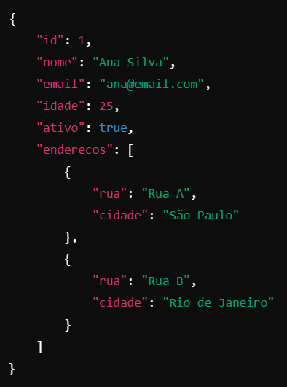
Objeto JSON
Um objeto JSON (JavaScript Object Notation) é um formato de dados estruturados usado para comunicação entre sistemas. Ele é leve, fácil de ler e baseado na sintaxe de objetos do JavaScript, mas pode ser usado em diversas linguagens.
Um JSON é formado por pares chave-valor, onde as chaves são strings e os valores podem ser números, strings, booleanos, arrays ou outros objetos.

Slide 13
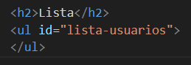
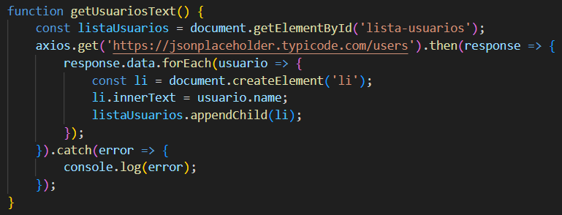
Exemplo usando a API - JSONplaceholder

Slide 14
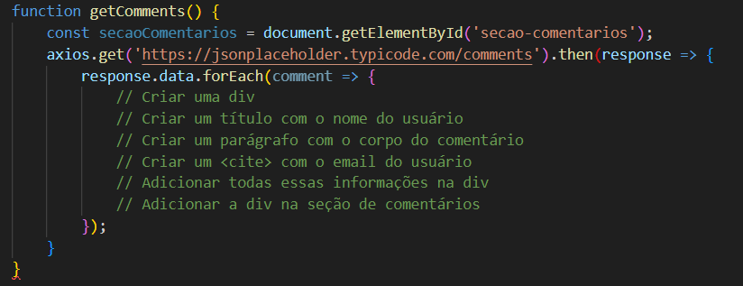
Exercícios
Crie uma seção de comentários usando o JSONPlaceholder de comentários
Apresente o nome (name), email (email) e o comentário (body)
Orientações:
1.1 Crie uma seção de comentários.
1.2 Crie uma function para gerar os comentários
1.3 Utilize o axios

